Slide 1
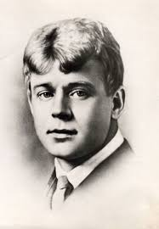
Adabiyot
8-sinf
Mavzu: Sergey Yesenin

Slide 2
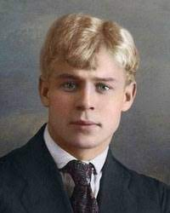
SERGEY YESENIN
Go‘daklikdan ma’lum har odam,
“Bola boshdan” degan gap to‘g‘ri,
Mabodo men shoir bo‘lmasam,
Bo‘lar edim bezori, o‘g‘ri.
Jikkakkina shum bola edim,
Tengdoshlarim ichra “qahramon”.
Qaytar edim ko‘chadan doim
Burnim pachoq, usti boshim qon.
Qo‘rqib ketgan onam qoshida
Derdim tutib o‘zimni mahkam:
“Hechqisi yo‘q. Qoqildim toshga.
Ertagacha qolmas o‘rni ham”.
(1895 – 1925)

Slide 3
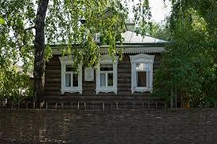
SERGEY YESENIN
Rossiyaning Ryazan guber-niyasiga qarashli Konstanti-novo qishlog‘ida dehqon oilasida tug‘ilgan;
Besh yoshligida o‘qish­ni o‘rgangan.
To‘qqiz yoshidan xalq qo‘shiqlariga o‘xshatib she’rlar bita boshlagan.

Slide 4
YESENINNING OTA-ONASI VA BOBOSI
O‘shanda men ilk bor Tuzdim qofiya, Hislar quyunida Aylandi boshim. Bir kirib qoldimmi She’r girdobiga — Bor dedim-u unga Bor ko‘nglim ochdim.

Slide 5
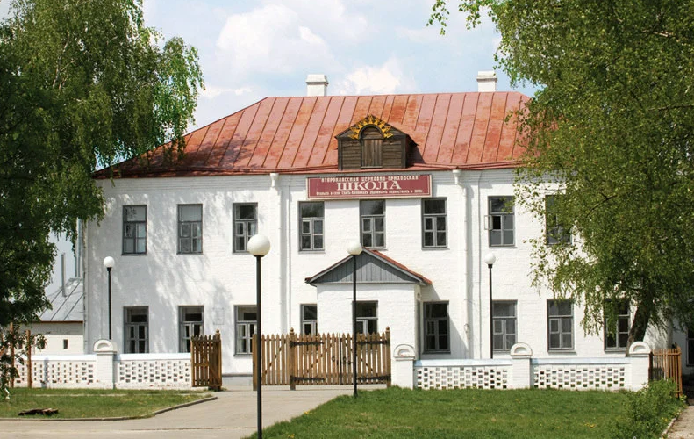
HAYOT YO‘LI
Qishloq muallimlari tayyorlaydigan maktabni tugallab, o‘n yetti yoshida Moskvaga bordi. Savdo-garning idorasi­da ishladi, bosmaxonada musahhihlik qildi, adabiy-mu­siqiy to‘ga-rakka qatnashdi, she’rlar yozishni davom ettirdi.

Slide 6
ALEKSANDR BLOK
O‘n to‘qqiz yoshidan she’rlari Moskva jurnal-larida bosilib, mashhur bo‘ldi. Yigirma yoshida Petrogradga kelib, yana bir mashhur rus shoiri Aleksandr Blok bilan tanishdi.

Slide 7
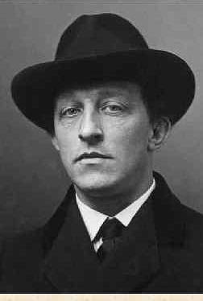
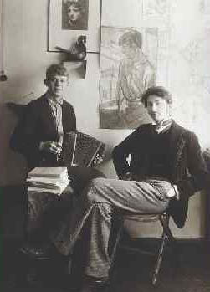
IJOD VA MASHHURLIK
Qadrli Viktor Serge-yevich, yosh iste’dod - Sergey Yeseninga g‘amxo‘rlik qiling. Cho‘ntagida bir rubl bor-u, qalbi xazinaga to‘la.
Gorodetskiy

Slide 8
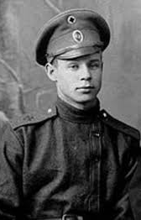
HARBIY XIZMAT
1916-yildan armiya xizma-tiga kirdi. Oq podshoh shara­figa she’r yozishdan bosh tortgani uchun intizomiy batal­yonga jo‘natildi, keyin xizmatdan tamoman voz kechdi.

Slide 9
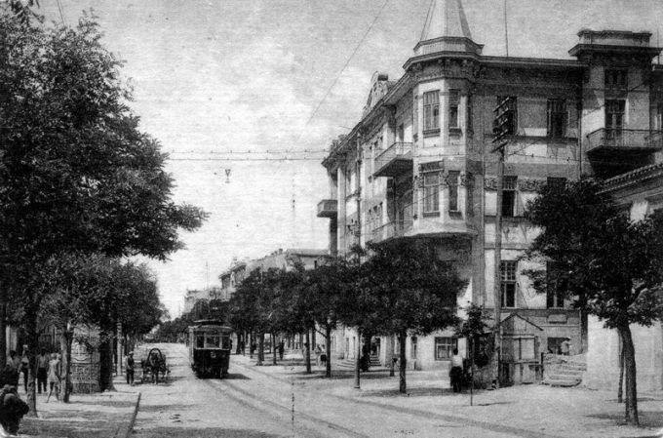
SAYOHATLAR
1918-1921
Murmansk
Arxangelsk
Qrim
Kavkaz
Bessarabiya
Turkiston

Slide 10
SAYOHATLAR
1922-1923
Germaniya
Fransiya
Belgiya
Italiya
AQSH
Aysedora DUNKAN

Slide 11
IJODIY MEROS
SHE’RIY TO‘PLAMLAR
“Radunitsa”
“Anna Snegina”
“Qora odam”
“Zamin darg‘asi”
“Fors taronalari”
“Jar”

Slide 12
SHOIR VAFOTI
Xayr endi, xayr, do‘stginam, Bag‘rimdasan, ko‘ngil malhami. Muqarrar bu ayriliqning ham Visoli bor oldinda hali.
Xayr, do‘stim, so‘zga ochma lab, Qo‘y, men uchun o‘rtama bag‘ir, Bu hayotda o‘lmoq-ku bor gap, Yashamoq ham yangimas, axir!

Slide 13
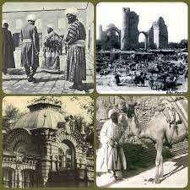
YESENIN VA SHARQ SHE’RIYATI
Eron
Boku

Slide 14
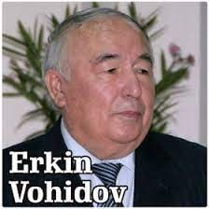
YESENIN SHE’RLARI O‘ZBEK TILIDA
В этом мире я только прохожий, Ты махни мне весёлой рукой. У осеннего месяца тоже Свет ласкающий, тихий такой.
Bu dunyoda men bir yo‘lovchi, Shodon menga qo‘l silki, erkam. Xuddi shunday tinch, erkalovchi Ziyo to‘kar kuz fasli oy ham.

Slide 15
YESENIN TOSHKENTDA
Yesenin Toshkentga may boshlarida – bahorning yozga o‘tish araflarida keldi. Kelganidan xursand, hayajonda edi, xuddi Turkistonning maftunkor tabiati, g‘ayrioddiy ko‘m-ko‘k osmoni-yu xushbo‘y iforlarini simirmoqchiday edi..
V. Volpin “Toshkent haqida maktub”

Slide 16
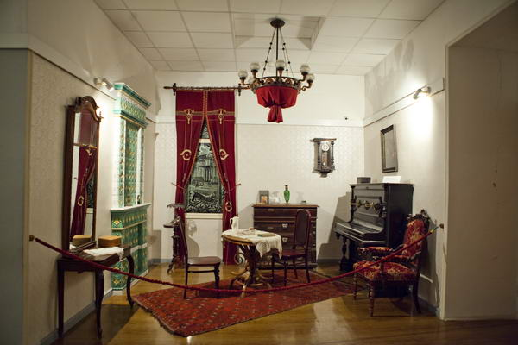
TOSHKENTDAGI UY-MUZEY

Slide 17
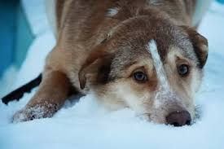
“IT HAQIDA DOSTON”
Quyosh o‘ynar javdar xirmonda,
Chiptalarda nuri - tillarang.
Bolaladi ona it tongda,
Yetti kuchuk tug‘di mallarang.
Yuvib-tarab tillari bilan,
Oqshomgacha erkaladi u.
Ona itning issiq bag‘ridan
Qor ustida erib oqdi suv.

Slide 18
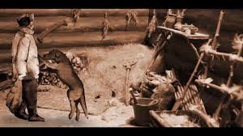
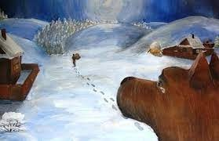
“IT HAQIDA DOSTON”
Oqshom payti, tovuqlar endi Qo‘nog‘iga tizilishgan dam
Uy egasi xo‘mrayib keldi,
Qopga soldi yettovini ham.
Sho‘rlik ona chopdi ketidan,
Uzoq-uzoq quvlab bordi u.
Muzdek terlar oqib etidan,
Achchiq-achchiq uvlab bordi u.

Slide 19
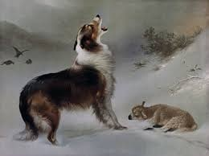
“IT HAQIDA DOSTON”
Botqoqlardan kechib o‘tdi loy,
Oyoqlari toldi, urindi.
Qaytar ekan tom ustida oy
Bolasiga o'xshab ko‘rindi.
Sho‘rlik yana bolasin so‘rab,
Ko‘kka boqib uvladi xasta.
Yangi Oy ham asta g‘ildirab
Tushib ketdi ufqdan pastga.

Slide 20
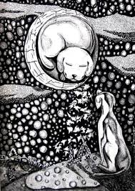
“IT HAQIDA DOSTON”
Bechoraga ermaklab, kulib,
Non o‘rniga otishgandek tosh,
It ko‘zidan yulduzlar bo‘lib
Qorga oqdi tomchi-tomchi yosh.

Slide 21
MUSTAQIL BAJARISH UCHUN TOPSHIRIQ:
1.“Hasbi hol” atamasi qanday ma’noni anglatishini aniqlang.
2.Izohli lug‘atdan ushbu so‘zlar izohini toping: majruh, tug‘yon, gulruxsor, sabza.
3.Darslikdagi “Dog‘lar ketmish majruh ko‘ngildan”, “Singlimga xat”, “Ona ibodati” she’rlarini o‘qing.

